Slide 1
PPG-DaLiA
Python for Data Analysis
Nicolas PICARD

Slide 2
Présentation du dataset
2 appareils
RespiBAN (porté à la poitrine)
ACC - données de l’accéléromètre en 3D (x, y, z) (f = 700 Hz)
ECG - données de l’électrocardiogramme (f = 700 Hz)
Resp - données de la respiration (f = 700 Hz)
Empatica E4 (porté au poignet)
ACC - données de l’accéléromètre en 3D (x, y, z) (f = 32 Hz)
BVP - données du PPG (f = 64 Hz)
EDA - données de l’activité électrodermale (f = 4 Hz)
Temp - données de la température corporelle (f = 4 Hz)
D’autres informations (âge, masse corporelle, etc.)
Variable cible - activité de la personne

Slide 3
Objectif
Déterminer l’activité de la personne
Montrer l’importance des différentes variables recueillies
Transformer le modèle en API Django

Slide 4
Sous-échantillonnage à 4 Hz & Binning
On va aligner nos données avec la freq. la plus basse (Empatica E4 - 4 Hz)
Création de “fenêtres” afin d’obtenir le même nombre de lignes pour chaque variable
Calcul de la valeur moyenne de ces fenêtres
On a notre signal sous-échantillonné
On réalise ensuite un binning sur la variable genre:
on remplace m par 0 et f par 1

Slide 5
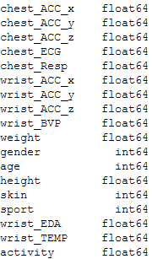
Types de données
On s’assure que toutes nos variables sont numériques

Slide 6
Création de jeux de test et d’apprentissage
On réalise 2 jeux de la manière suivante
Taille de train - 80%
Taille de test - 20%

Slide 7

K Nearest Neighbors
Grille de recherche
78% de précision

Slide 8
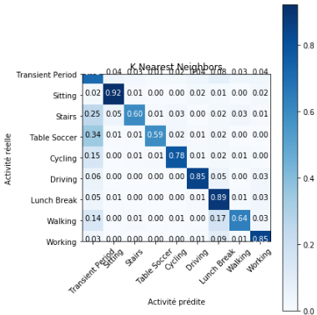
K Nearest Neighbors
Matrice de confusion

Slide 9
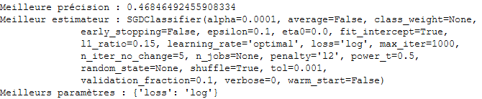
Stochastic Gradient Descent
Grille de recherche
47% de précision

Slide 10
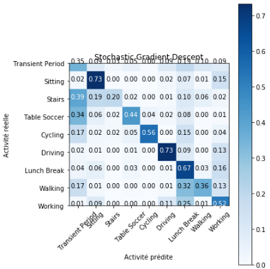
Stochastic Gradient Descent
Matrice de confusion

Slide 11
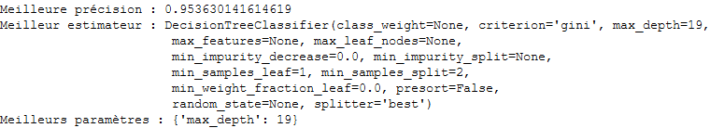
Decision Tree
Grille de recherche

Slide 12
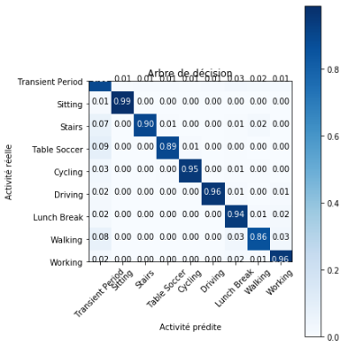
Decision Tree
Matrice de confusion

Slide 13
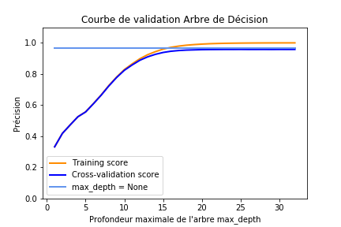
Decision Tree
Courbe de validation
overfitting lorsque max_depth > 14
95% de précision avec max_depth = 14

Slide 14
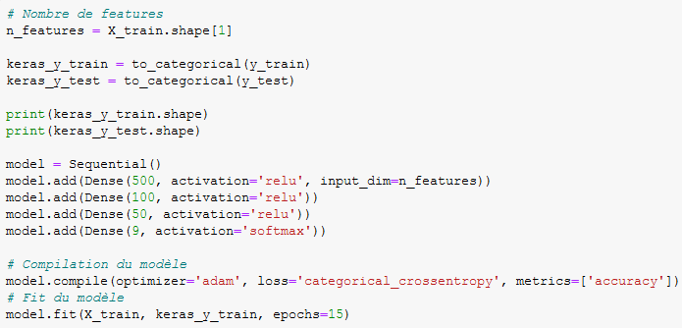
Convolutional Neural Network
L1 - 500 neurons
L2 - 100 neurons
L3 - 50 neurons
L4 - 9 neurons
89% de précision

Slide 15
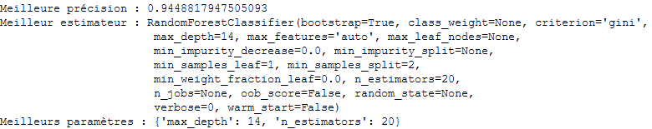
Random Forest
Grille de recherche

Slide 16
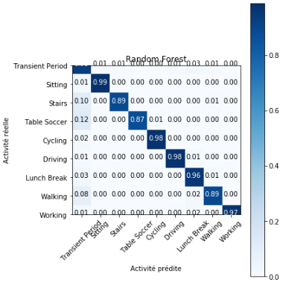
Random Forest
Matrice de confusion

Slide 17
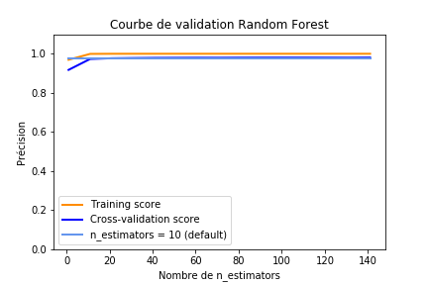
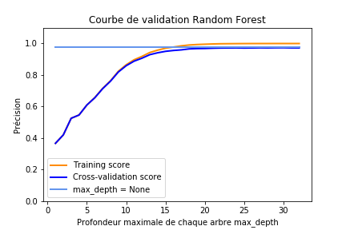
Random Forest
Plus d’augmentation de précision lorsque n_estimators > 15
Overfitting lorsque max_depth > 14
96% de précision avec ces paramètres

Slide 18
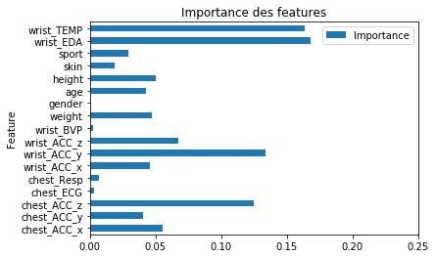
Importance des variables

Slide 19
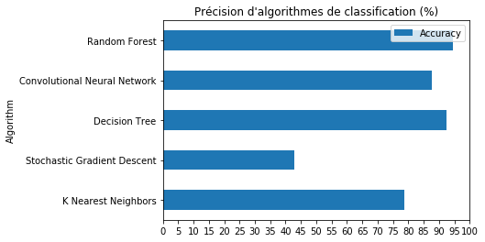
Comparaison de nos algorithmes

Slide 20
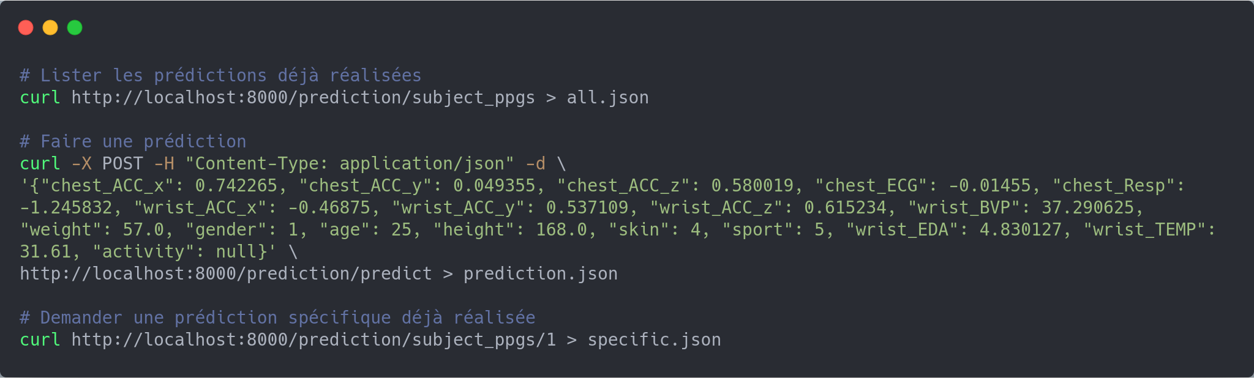
API Django

Slide 21
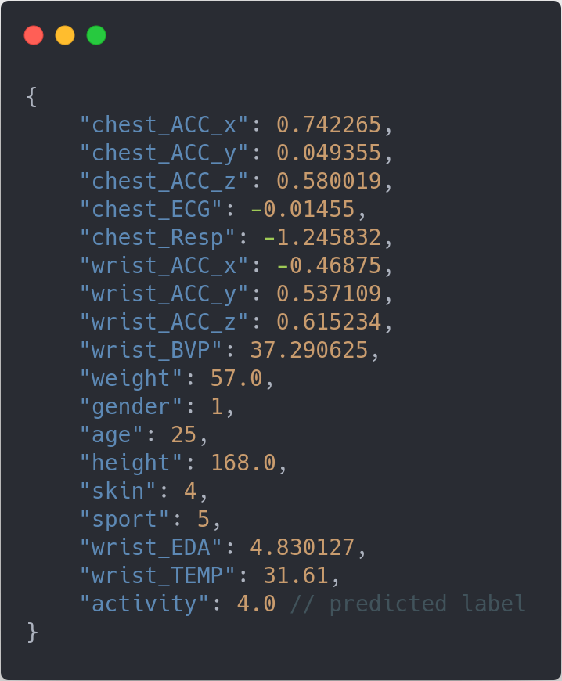
API Django - Prédiction

